Slide 1
Welkom op de Vliegertje Quiz!

Slide 2
De envelop op je tafel
Die MOET gesloten blijven tot we zeggen wanneer je hem mag openen!

Slide 3
Vergeet niet voldoende te drinken!
Hydrateren en de oudervereniging sponsoren is belangrijk!
Betalen kan cash moet met t bakske…

Slide 4
Vergeet niet voldoende te drinken!
Vul op je bestel formulier zeker altijd je tafel nummer in!
Dat verhoogt je verteerscore!

Slide 5
De envelop op je tafel
Die MOET gesloten blijven tot we zeggen wanneer je hem mag openen!

Slide 6
Messy Nachos
De Mysterie-sauzen van Christophe zijn waarschijnlijk niet te overtreffen

Slide 7
De toiletten
Zijn te vinden aan de kant van de speelplaats

Slide 8
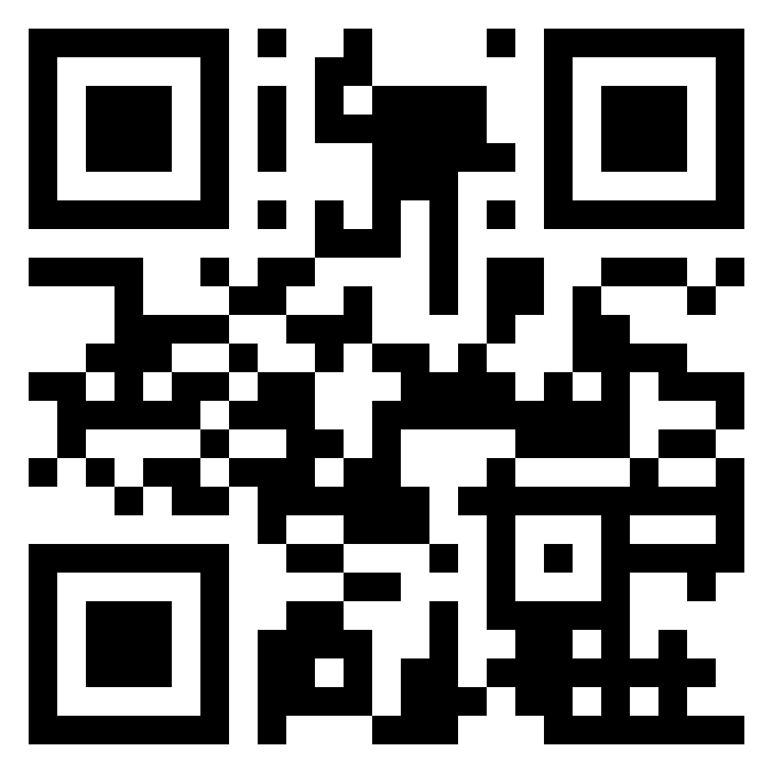
De wafeltjes
De verkoop start officieel maandag!
Zet alvast deze link bij je favorieten
http://bit.ly/wafeltjesbestellen

Slide 9
De envelop op je tafel
Die MOET gesloten blijven tot we zeggen wanneer je hem mag openen!

